Slide 1
Yakuniy dars
8-sinf O‘zbekiston tarixi

Slide 2


Xonliklar va amirlik davrida hukmronlik qilgan sulolalar
Temuriylar davri inqirozi XV asr oxiri XVI asr boshlari
Shayboniylar hukmronligi 1501-1601-yillar
Ashtarxoniylar hukmronligi 1601-1756-yillar
Mang‘itlar sulolasi 1756-1920-yillar
Qo‘ng‘irotlar sulolasi 1770-1920-yillar
Minglar sulolasi 1709-1876-yillar

Slide 3
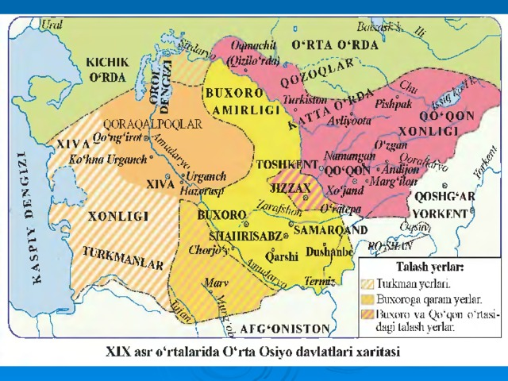
Xonliklar davri
Xiva xonligi 1512-1920-yillar
Buxoro xonligi 1501-1756
Buxoro amirligi 1756-1920
Qo‘qon xonligi 1709-1876

Slide 4
Mustaqil ish.
Buxoro xonligi qachon tashkil topgan? | Shayboniylar hukmronlik qilgan yillar | Ashtarxoniylar hukmronlik qilgan yillar | Mang‘itlar hukmronlik qilgan yillar | Amirlikning yer maydoni, aholisi
Buxoro amirligida yuqori davlat mansablari | Yer egaligi shakllari | Aholiga solingan asosiy soliqlar | Aholi o‘tash kerak bo’lgan asosiy majburiyatlar | Amirlikda ichki savdo rivojlanmaganligining sabablari.

Slide 5
Mustaqil ish
Xiva xonligi qachon tashkil topgan? | Xonlikning asoschisi | Abulg‘oziyxon hukmronlik qilgan yillar va u bitgan tarixiy asarlar | Qo‘ng‘irotlar sulolasining hokimiyat tepasiga kelishi | Xonlik aholisining umumiy soni va milliy tarkibi
Xonlikda bosh vazir qanday nom bilan atalgan? | Muhammad Rahimxon o‘tkazgan islohotlar | Aholiga solingan asosiy soliqlar | Aholi o‘tash kerak bo’lgan asosiy majburiyatlar | Xiva xonligi tarixida yuz bergan eng muhim tarixiy voqealar

Slide 6
Mustaqil ish
Qo‘qon xonligi qachon tashkil topgan? | Xonlikning asoschisi | Olimxonning xonlik tarixidagi o’rni | Xonlik aholisining umumiy soni va asosiy soliqlar | “Oltin beshik” rivoyatining mazmuni
Xonlikda bosh vazir qanday nom bilan atalgan? | Qo‘qon xonligi tarixida yuz bergan eng muhim tarixiy voqealar | Umarxon va Qo‘qon adabiy muhiti. | Yerga egaligi shakllari, soliq va majburiyatlar | Buxoro- Qo‘qon munosabatlari.

Slide 7
Xonliklar davridagi hukmdorlar
Buxoro xonligi
Shayboniyxon
Qo‘qon xonligi
Shoxruhbiy
Xiva xonligi
Elbarsxon

Slide 8
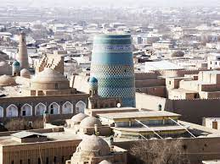
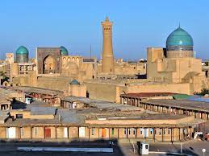
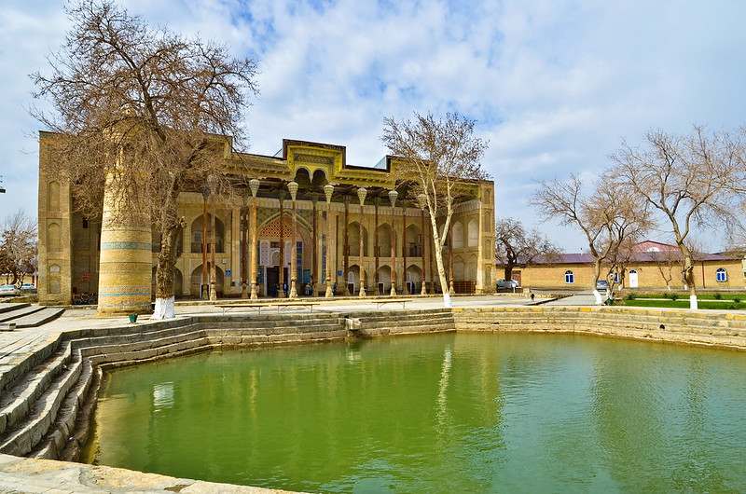
Me’morchilik
Ichanqal’a
Xiva xonligidagi asosiy ichki shahar bo’lib…
Labihovuz
Buxoroda joylashgan bo’lib…

Slide 9
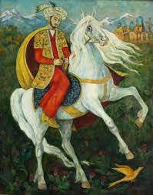
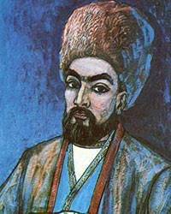
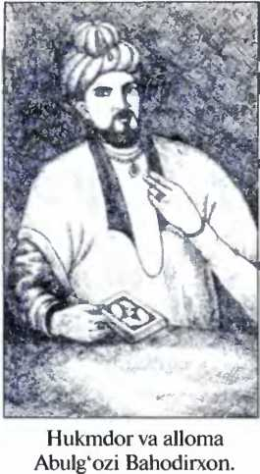
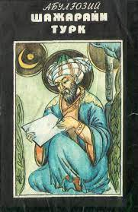
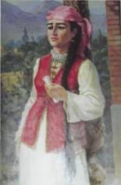
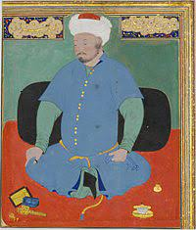
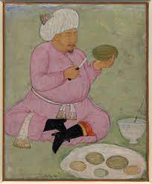
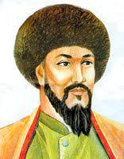
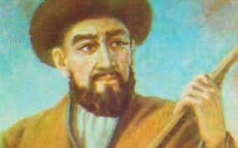
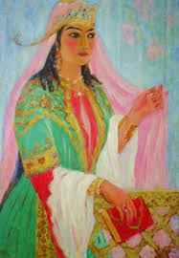
Madaniy hayot

Slide 10

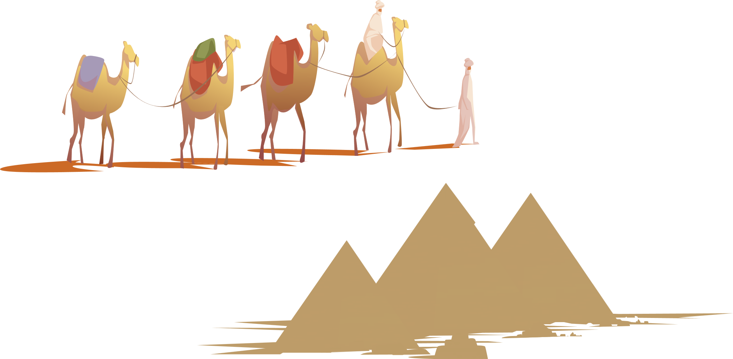
9-SINFDA KO’RISHGUNCHA….

